Slide 1
Suaugusiųjų švietėjų profesinio tobulėjimo mokymai
2 modulis: Mikro-mokymosi išteklių kūrimas mažiau įgūdžių turintiems suaugusiems

Slide 2
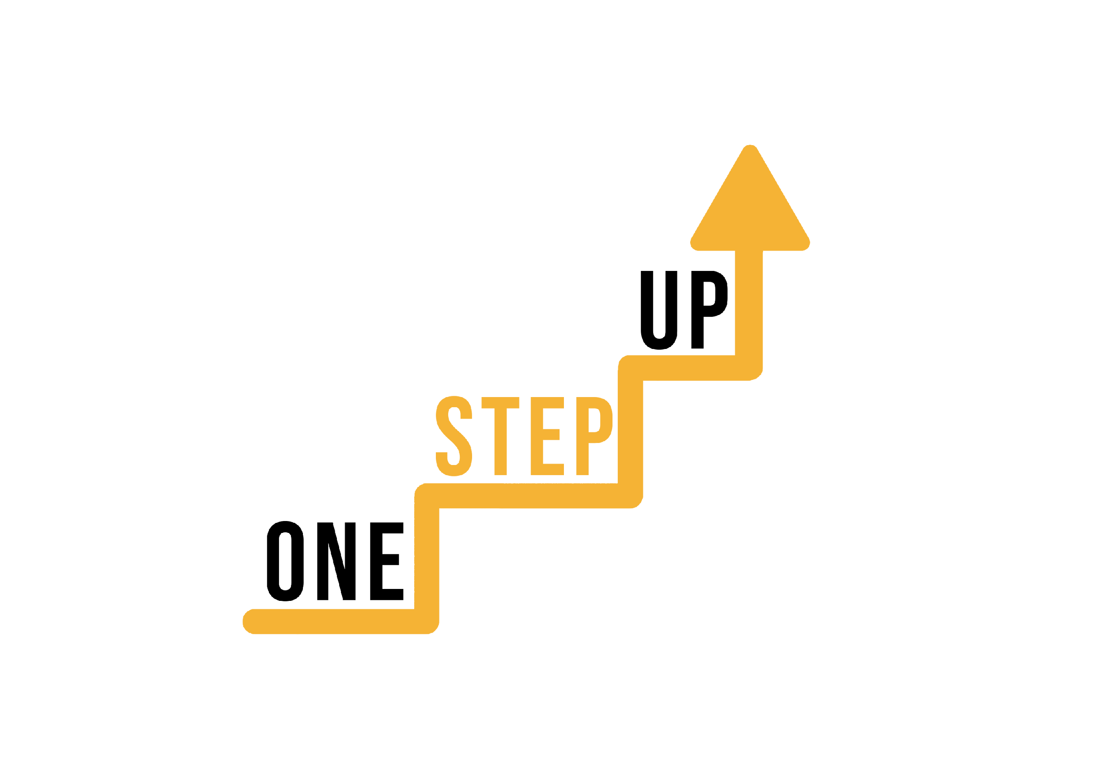
2 modulis
Šį modulį sudaro 14 valandų mokymosi turinio.
6 valandos
gyvo (F2F) mokymosi
8 valandos savarankiško mokymosi
Šis pristatymas apima 6 valandas gyvo (F2F) mokymosi.
Kartu su juo pateikiamas pamokos planas vedėjui.
Peržiūrėkite savarankiškam mokymuisi skirtus išteklius savo tempu!
Notes:
1 academic hour = 45 minutes

Slide 3
1 sesija: Įvadas ir veikla „Ledlaužis”
2 sesija: Mikro-mokymasis ir jo privalumų apžvalga
3 sesija: Skaitmeniniai įrankiai ir platformos mikro-mokymosi ištekliams kurti
TURINYS
4 sesija: Mikro-mokymuisi trukdančių iššūkių ir kliūčių sprendimas

Slide 4
1 dalis
Įvadas ir „Ledlaužis”
Notes:
Allocated time: 30 minutes

Slide 5
Šiame pristatyme nagrinėsime, kaip suaugusiųjų švietėjai gali sukurti skaitmeninius mikro-mokymosi išteklius, kad padėtų mažiau įgūdžių turintiems suaugusiesiems.
Po šio pristatymo žinosite apie priemones ir strategijas, kurios reikalingoss veiksmingiems mikro-mokymo ištekliams kurti.
Sveiki!

Slide 6
Ar žinojote, kad daugelyje Europos šalių dauguma mažiau įgūdžių turinčių suaugusiųjų negauna išsilavinimo ir mokymų, kurių jiems reikia, kad galėtų sėkmingai dirbti šiuolaikinėje darbo rinkoje?
Mikro-mokymosi ištekliai gali padėti juos pasiekti.

Slide 7
1 veikla: „Ledlaužis" - skaitmeninė „Scavenger Hunt" medžioklė
Dalyvius suskirstykite į komandas po 3-4 žmones.
Kiekvienai komandai duokite skaitmeninių įrankių sąrašą: platformas ar programėles, kurias galima naudoti kuriant mikro-mokymo išteklius. Pavyzdžiui, galite įtraukti tokius įrankius kaip „Canva", „Quizlet" arba „Kahoot".
Paprašykite komandų naudotis išmaniaisiais telefonais arba nešiojamaisiais kompiuteriais ir ieškoti informacijos apie kiekvieną sąraše nurodytą skaitmeninį įrankį. Jie turėtų pabandyti išsiaiškinti, kam įrankis naudojamas, kaip jis veikia ir kokie yra jo privalumai ar trūkumai.
Suradę informaciją kartu su komandos nariais turi nuspręsti, kuris įrankis, jų manymu, būtų naudingiausias kuriant mikro-mokymosi išteklius.
Galiausiai paprašykite kiekvienos komandos pristatyti savo pasirinktą įrankį ir paaiškinti, kodėl, jų manymu, jis būtų veiksmingas kuriant skaitmeninius mikromokymosi išteklius.
Notes:
Allocated time: 30 minutes
This icebreaker will not only help participants to get familiar with digital tools that they can use for creating micro-learning resources, but also to encourage team building and communication skills.
Use this list of digital tools, platforms, or apps. Each team should receive at least 3 items.
Articulate 360
Adobe Captivate
Camtasia
H5P
iSpring Suite
Canva
Kahoot
Quizlet
Genially
Mentimeter
Elucidat
Easygenerator
Lectora Inspire
EdApp
Docebo Content Creator
WizIQ
Powtoon
Vyond
Prezi
Animaker

Slide 8
2 dalis
Mikro-mokymasis ir jo privalumų apžvalga
Notes:
Allocated time: 25 minutes

Slide 9
Kas yra mikro-mokymasis?
Mikro-mokymasis yra mokymosi būdas, kai informacija pateikiama mažais gabalėliais.
Informacija pateikiama ne ilgiau kaip kelias minutes įvairiais skaitmeniniais kanalais.
Mikro-mokymasis gali būti naudojamas tradicinėms mokymosi formoms papildyti ar sustiprinti arba kaip atskiras metodas besimokantiesiems, kurie pageidauja trumpesnių ir tikslingesnių mokymosi sesijų.
Mikro-mokymasis gali būti naudojamas glaustam informacijos pateikimui, kad besimokantieji galėtų patogiai prie jos prieiti.

Slide 10
Privalumai
Lankstus ir prieinamas: besimokantieji gali naudotis mikro-mokymo ištekliais bet kuriuo metu, bet kurioje vietoje ir per bet kokį įrenginį.
Pritaikyta asmeniniams poreikiams: mikro-mokymasis gali būti pritaikytas prie konkrečių besimokančiųjų poreikių ir interesų.
Įtraukiantis: dėl trumpo ir interaktyvaus mikro-mokymosi pobūdžio jis gali būti patrauklesnis ir malonesnis nei tradicinės mokymosi formos.

Slide 11
Efektyvumas
Tyrimai parodė, kad mikro-mokymasis gali būti veiksmingas būdas pateikti informaciją ir pagerinti mokymosi rezultatus.
Tyrimais nustatyta, kad besimokantieji atsimena daugiau informacijos, kai ji pateikiama mažais, tikslingais gabalėliais.
Mikro-mokymasis taip pat gali padėti padidinti besimokančiųjų motyvaciją ir įsitraukimą, o tai lemia geresnius mokymosi rezultatus.

Slide 12
Pritaikymas
Mikro-mokymasis gali būti taikomas įvairiems mokymosi tikslams, pavyzdžiui, darbo apmokymams, įgūdžių tobulinimui ir asmeniniam tobulėjimui.
Jis taip pat gali būti naudojamas įvairiose aplinkose, įskaitant mokyklas, įmones ir ne pelno siekiančias organizacijas.
Mikro-mokymasis gali būti ypač veiksmingas mažiau įgūdžių turintiems suaugusiesiems, kurie turi nedaug laiko ar išteklių naudotis tradicinėms mokymosi formomis.

Slide 13
Geriausios praktikos
Norėdami sukurti veiksmingus mikro-mokymo išteklius, atsižvelkite į tikslinės auditorijos poreikius ir interesus.
Naudokite vaizdinę medžiagą, interaktyvius elementus ir kitus metodus, kad pritrauktumėte besimokančiųjų dėmesį.
Turinys turi būti koncentruotas ir glaustas, pritaikytas konkretiems mokymosi tikslams ir rezultatams.

Slide 14
3 dalis
Skaitmeninės priemonės ir platformos, skirtos mikro-mokymo ištekliams kurti
Notes:
Allocated time: 150 minutes

Slide 15
Skaitmeniniai įrankiai
Skaitmeninės priemonės ir platformos atlieka labai svarbų vaidmenį kuriant veiksmingus mikro-mokymosi išteklius. Jos siūlo daugybę funkcijų,kad pagerintų mokymosi patirtį.
Šios priemonės leidžia švietėjams kurti interaktyvų turinį, įtraukiant skirtingas medijas, pavyzdžiui, vaizdo įrašus, paveikslėlius, viktorinas. Švietėjai gali pritaikyti skaitmeninius įrankius, kad jie atitiktų konkrečius mokymosi tikslus ir tenkintų auditorijos poreikius.

Slide 16
Skaitmeniniai įrankiai
Šiomis priemonėmis palengvinamas bendradarbiavimas, todėl švietėjai gali dirbti kartu kurdami mikro-mokymo išteklius. Pasinaudodami skaitmeninių priemonių ir platformų galimybėmis, švietėjai gali padaryti mikro-mokymąsi prieinamą ir pritaikomą įvairioms auditorijoms. Taip skatinama įtrauktis ir individualizuota mokymosi patirtis.
Renkantis priemones ir platformas, svarbu jas suderinti su auditorijos mokymosi tikslais ir reikalavimais. Užtikrinti, kad pasirinktos priemonės veiksmingai padėtų kurti paveikius mikro-mokymosi išteklius.

Slide 17
2 veikla: diskusija
Suskirstykite dalyvius į mažas grupes po 4-6 žmones.
Kiekvienai grupei pateikite skaitmeninių įrankių ir platformų sąrašą. Naudokite tą patį, kurį pateikėte anksčiau arba pritaikykite jį pagal užduotį.
Tegul dalyviai grupėse aptaria pasirinktą priemonę ar platformą pagal nurodytus punktus:
Ar patogu naudotis priemone / platforma? Ar reikalingi kokie nors techniniai ar projektavimo įgūdžiai?
Kokias konkrečias savybes ir funkcijas siūlo priemonė / platforma? Kaip jos padeda kurti mikro-mokymo išteklius?
Ar galima priemonę / platformą pritaikyti prie konkrečių poreikių ir pageidavimų?
Kaip priemonė / platforma palengvina interaktyvumą ir besimokančiųjų įsitraukimą?
Ar priemonė / platforma leidžia bendradarbiauti švietėjams ar besimokantiesiems?
Ar priemonė ir (arba) platforma yra įperkama? Ar ji lengvai prieinama, ypač mažiau įgūdžių turintiems suaugusiesiems?
Pasidalykite pavyzdžiais ar sėkmės istorijomis, kaip priemonė / platforma buvo efektyviai panaudota mikro-mokymuisi.
Notes:
Use this list of digital tools, platforms, or apps. Some of them are introduced with a video. You can find them on slides 20 to 28.
Articulate 360
Adobe Captivate
Camtasia
H5P
iSpring Suite
Canva
Kahoot
Quizlet
Genially
Mentimeter
Elucidat
Easygenerator
Lectora Inspire
EdApp
Docebo Content Creator
WizIQ
Powtoon
Vyond
Prezi
Animaker

Slide 18
2 veikla: diskusija
4. Paskatinkite dalyvius pasidalyti savo patirtimis, įžvalgomis ir nuomonėmis apie priemones ir (arba) platformas. Kokie jų privalumai ir trūkumai? Su kokiais iššūkiais susidūrėte, kokias praktikas ar patarimus pritaikėte?
5. Kaip moderatorius, judėkite tarp grupių, aktyviai klausykitės diskusijų ir užduokite nukreipiančius klausimus, kad paskatintumėte gilesnius pokalbius ir apmąstymus.
6. Pasibaigus nustatytam diskusijų laikui, vėl suburkite grupes į vieną visumą ir inicijuokite bendrą diskusiją.
7. Bendros diskusijos metu paprašykite kiekvienos grupės pasidalyti pagrindinėmis išvadomis ir įžvalgomis. Paskatinkite dalyvius pasidalinti savais požiūriais ir užduoti klausimus.
8. Apibendrinkite pagrindinius diskusijos metu iškeltus klausimus ir išryškėjusius dėsningumus.
9. Užbaigę diskusiją padarykite trumpą apmąstymų sesiją, kurios metu dalyviai gali pasidalyti pagrindinėmis diskusijos išvadomis.
Notes:
By focusing on group discussion rather than individual research or outcome creation, this activity will allow participants to tap into their collective knowledge, learn from each other's experiences, and engage in meaningful conversations about the digital tools and platforms relevant to micro-learning resource development.

Slide 19
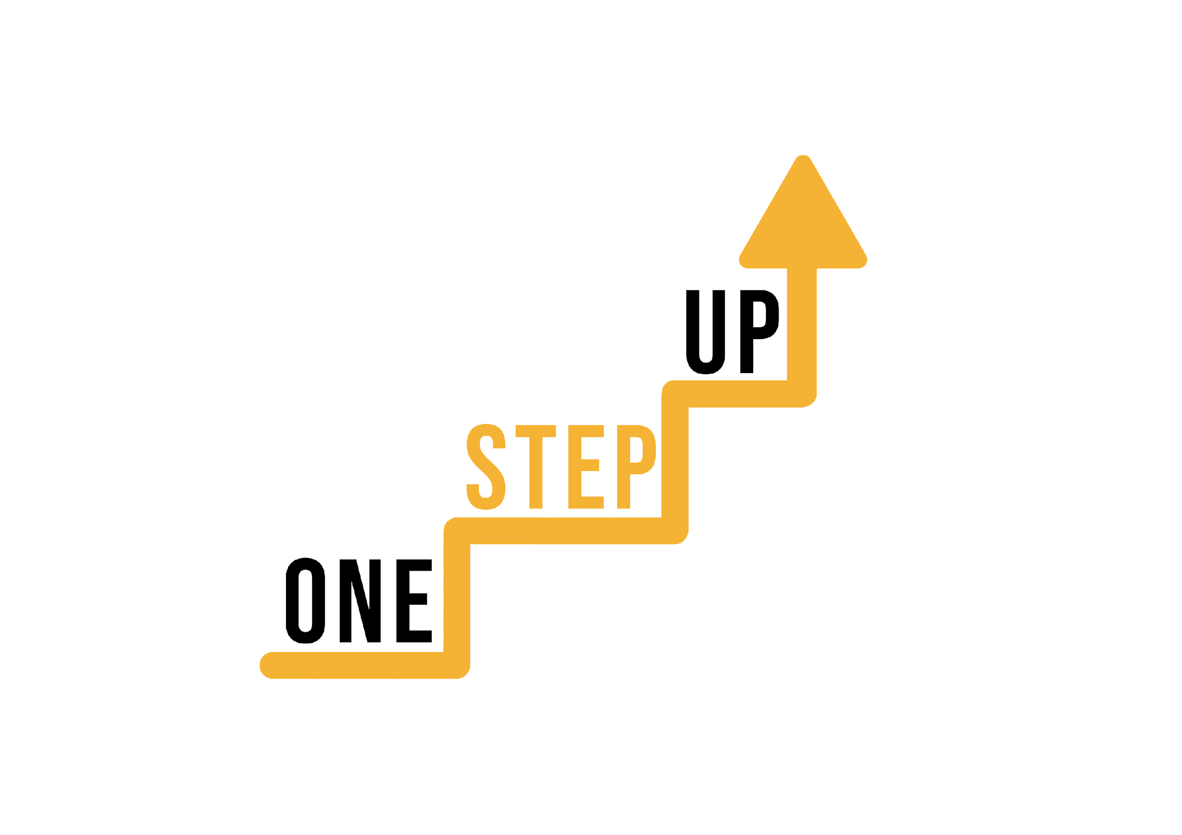
PERTRAUKA!

Slide 20
Vaizdo įrašai
Tolesnėse skaidrėse pristatomos aštuonios platformos ir įrankiai.

Slide 21
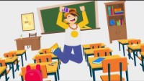
Vaizdo įrašo kūrimas: Kahoot

Slide 22
Vaizdo įrašo kūrimas: Mentimeter

Slide 23
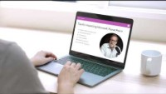
Vaizdo įrašo kūrimas: Articulate 360

Slide 24
Vaizdo įrašo kūrimas: Canva

Slide 25
Vaizdo įrašo kūrimas: Powtoon

Slide 26
Vaizdo įrašo kūrimas: H5P

Slide 27
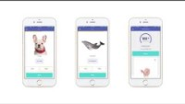
Vaizdo įrašo kūrimas: Quizlet

Slide 28
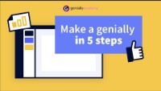
Vaizdo įrašo kūrimas: Genially

Slide 29
3 veikla: mikro-mokymosi išteklių kūrimas
Suskirstykite dalyvius į mažas grupes po 3-5 žmones.
Kiekvienai grupei nurodykite konkrečią temą ar sritį, susijusią su mažiau įgūdžių turinčiais suaugusiais, į kurią jie sutelks dėmesį savo mikro-mokymosi ištekliuose. Pavyzdžiai galėtų būti tokie: finansinis raštingumas, skaitmeniniai įgūdžiai, sveikata ir sveikatingumas, bendravimas darbo vietoje.
Paaiškinkite, kad šios veiklos tikslas yra bendradarbiaujant suplanuoti ir sukurti mikro-mokymo išteklių paskirta tema, naudojant pasirinktą skaitmeninę priemonę ar platformą.
Skirkite laiko toliau nurodytiems veiksmams, kurie paaiškinti kitoje skaidrėje.
Notes:
This activity is the main one of this workshop. Its objective is to provide participants with a hands-on experience in creating a micro-learning resource using digital tools and platforms, fostering their creativity and understanding of the micro-learning design process.

Slide 30
KŪRYBA
Nurodykite grupėms naudoti pasirinktą skaitmeninę priemonę ar platformą ir sukurti mikro-mokymo priemonę. Jos gali kurti skaidres, interaktyvius modulius, vaizdo įrašus, viktorinas ar bet kokį kitą formatą, atitinkantį jų turinį ir įrankio / platformos galimybes.
Skatinkite jas naudoti daugialypės terpės elementus, pavyzdžiui, paveikslėlius, vaizdo ir garso įrašus, kad pagerintų mokymosi patirtį.
Priminkite dalyviams, kad ištekliai būtų vizualiai patrauklūs, prieinami ir atitiktų planavimo etape nustatytus mokymosi tikslus.
Paskatinkite grupes apsibrėžti pagrindines sąvokas, mokymosi tikslus ir mikro-mokymo priemonės struktūrą.
Patarkite atsižvelgti į tikslinę auditoriją, mokymosi rezultatus ir mažiau įgūdžių turinčių suaugusiųjų iššūkius ar poreikius.
Priminkite jiems, kad mokymosi priemonė būtų glausta, įtraukianti.
APŽVALGA
Patarkite grupėms peržiūrėti savo mikro-mokymo išteklius ir atlikti reikiamus pakeitimus ar patobulinimus.
Paraginkite pasitikrinti ar turinys yra aiškus, tikslus ir nuoseklus. Taip pat paskatinkite išbandyti veiklą ir jos interaktyvius elementus.

Slide 31
3 veikla: mikro-mokymo ištekliaus kūrimas
5. Pasibaigus nustatytam laikui, paprašykite, kad kiekviena grupė pristatytų savo mikro-mokymo išteklius. Kiekvienos grupės pristatymui skirkite 5-7 minutes, įskaitant trumpą temos paaiškinimą, ištekliaus apžvalgą ir pagrindinių funkcijų demonstravimą.
6. Dalyviams pristatant, paraginkite kitus pateikti atsiliepimus ir užduoti klausimus. Skatinkite palankią ir konstruktyvią aplinką dalytis idėjomis ir pasiūlymais.
7. Po kiekvieno pristatymo skirkite laiko trumpai diskusijai, kurios metu dalyviai galės apmąstyti kiekvieno mikro-mokymo ištekliaus privalumus ir tobulintinas sritis.
Notes:
This activity should take about 70 minutes, depending on the number of groups.
It offers a practical and collaborative experience for participants. By engaging in the process of designing and developing a micro-learning resource, participants can directly apply the concepts and principles discussed in the workshop to a real-world scenario.
Through this hands-on activity, participants have the chance to actively explore different digital tools and platforms for creating micro-learning resources. They can experiment with multimedia elements, interactive features, and various formats to enhance the learning experience.
By working in small groups, participants can benefit from the diverse perspectives and expertise of their peers. Collaboration fosters creativity and encourages participants to discuss and exchange ideas, leading to a richer learning experience. The activity also promotes teamwork and communication skills as groups work together to plan, create, and refine their micro-learning resource.

Slide 32
4 dalis
Mikro-mokymosi iššūkių ir kliūčių šalinimas
Notes:
Allocated time: 35 minutes

Slide 33
Dažniausi iššūkiai, su kuriais susiduriama mikro-mokymosi metu
Informuotumo stoka
Daugelis organizacijų nežino apie mikromokymosi naudą ir galimybes.
Pasipriešinimas pokyčiams
Kai kurios suinteresuotosios šalys gali priešintis mikromokymosi diegimui dėl tradicinių mokymo metodų.
Techniniai apribojimai
Ribota prieiga prie technologijų arba prasta skaitmeninė infrastruktūra gali trukdyti įgyvendinti mikro-mokymą.
Turinio kūrimas
Sukurti įkandamo dydžio ir patrauklų turinį gali užtrukti daug laiko ir būti sudėtinga.

Slide 34
Iššūkių įveikimas
Informuotumo didinimas
Vykdykite informuotumo didinimo kampanijas ir mokymus, kad suinteresuotosios šalys sužinotų apie mikro-mokymosi privalumus.
Pokyčių valdymas
Įgyvendinkite pokyčių valdymo strategijas, siekdami spręsti pasipriešinimo problemas ir skatinti nuolatinio mokymosi kultūrą.
Technologiniai sprendimai
Investuokite į tinkamą technologinę infrastruktūrą ir suteikite reikiamus išteklius, kad būtų galima veiksmingai įgyvendinti mikro-mokymąsi.
Turinio kūrimo parama
Nustatykite gaires ir pateikite priemones, padedančias instruktoriams ir temų ekspertams kurti patrauklų mikromokymosi turinį.

Slide 35
Kliūčių šalinimas
Personalizuotas mokymasis
Pritaikykite mikro-mokymosi turinį pagal individualius besimokančiųjų poreikius ir pageidavimus.
Žaidimas ir apdovanojimai
Įtraukite žaidimo elementus, kad padidintumėte besimokančiųjų įsitraukimą ir motyvaciją.
Pritaikymas mobiliesiems telefonams
Užtikrinkite, kad mikro-mokymosi turinys būtų pasiekiamas mobiliuosiuose įrenginiuose.
Socialinio mokymosi galimybės
Skatinkite bendradarbiavimą ir dalijimąsi žiniomis per diskusijų forumus, pokalbių grupes ar virtualias klases.

Slide 36
Mikro-mokymosi išteklių vertinimas
01
02
03
04
Nustatykite aiškius tikslus
Stebėti besimokančiojo pažangą
Surinkite atsiliepimus
Nuolatinis tobulinimas
Apibrėžkite konkrečius mokymosi tikslus ir veiklos rezultatus, kuriuos galima pasiekti taikant mikro-mokymą.
Reguliariai surinkite grįžtamąjį ryšį iš besimokančiųjų ir instruktorių, kad nustatytumėte tobulinimo sritis ir atliktumėte reikiamus pakeitimus.
Įdiekite patikimą stebėjimo ir analizės sistemą, kad galėtumėte stebėti besimokančiųjų įsitraukimą, užbaigimo lygį ir žinių išsaugojimą.
Naudokite duomenis ir įžvalgas, kad kartotumėte ir patobulintumėte mikro mokymosi programas, užtikrindami, kad jos išliktų veiksmingos ir svarbios.

Slide 37
Sėkmės istorijos ir pavyzdžiai
Parodykite sėkmės istorijas
Pateikite pavyzdžių organizacijų, kurios sėkmingai pritaikė mikro-mokymą ir pasiekė teigiamų rezultatų.
Parodykite poveikį
Pasidalykite duomenimis ir rodikliais, rodančiais mikro-mokymosi naudą, pavyzdžiui, geresnį žinių įsisavinimą, geresnius veiklos rezultatus ir mažesnes mokymo išlaidas.
Pateikite rekomendacijas
Įtraukite besimokančiųjų ar instruktorių, kurie patys patyrė mikromokymosi naudą, citatas ar atsiliepimus.
Įkvėpkite kitus
Naudokite šiuos pavyzdžius, kad motyvuotumėte ir paskatintumėte kitas organizacijas įveikti savo iššūkius ir taikyti mikromokymą.

Slide 38
DUK sesija
Ar turite bet kokių klausimų susijusiu su mokymų turiniu? Klauskite!
Notes:
Allocated time: 10 minutes

Slide 39
Vertinimas ir išvados
Ko šiandien išmokote? Kaip galėsite naujas žinias ir įgūdžius panaudoti ateityje?
Užpildykite vertinimo apklausą!
Notes:
Allocated time: 10 minutes

Slide 40
AČIŪ!

Slide 41
Finansuojama Europos Sąjungos lėšomis. Šis kūrinys atspindi tik autoriaus nuomonę, todėl Nacionalinė agentūra ir Europos Komisija negali būti laikomos atsakingomis už jame pateiktą informaciją. Projekto Nr. 2022-1-LT01-KA220-ADU-000085898

